Slide 1
TIẾNG VIỆT

Slide 2
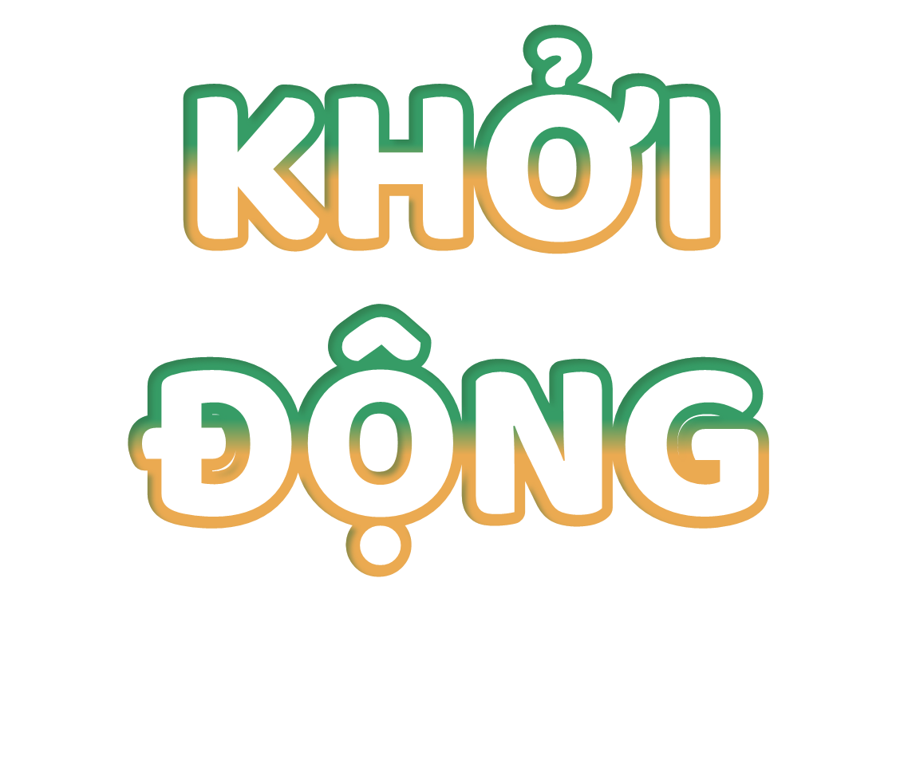

Slide 4
Bài 1:
Đọc đoạn văn dưới đây và trả lời câu hỏi.
Ngày xưa, muôn loài sống trong rừng già tối tăm, ẩm ướt. Gõ kiến được giao nhiệm vụ đến các nhà hỏi xem ai có thể đi tìm mặt trời. Gõ kiến gõ cửa nhà công, công mải múa. Gõ kiến đến nhà liều điều, liều điều bận cãi nhau. Gõ kiến gõ cửa nhà chích choè, chích chòe mải hót... Chỉ có gà trống nhận lời đi tìm mặt trời.
(Theo Vũ Tú Nam)

Slide 5
Đoạn văn tưởng tượng dưới đây đã viết thêm những gì so với đoạn văn của Vũ Tú Nam?
a.
Ngày xưa, muôn loài sống trong rừng già tối tăm, ẩm ướt. Gõ kiến được giao nhiệm vụ đến các nhà hỏi xem ai có thể đi tìm mặt trời. Gõ kiến gõ cửa nhà công, công mải múa, chỉ trả lời: “Tớ còn bận tập múa”. Gõ kiến đến nhà liều điều, liều điều bận cãi nhau. Gõ kến gõ cửa nhà chích choè, chích chòe liến thoắng: “Tớ còn bận luyện giọng. Với lại, đường xa vạn dặm, tớ thì bé nhỏ, chân yếu cánh mềm, làm sao mà đi được!”.Chỉ có gà trống nhận lời đi tìm mặt trời.

Slide 6
Đoạn văn tưởng tượng dưới đây đã viết thêm những gì so với đoạn văn của Vũ Tú Nam?
a.
Đoạn văn tưởng tượng dưới đây đã viết thêm lời thoại của nhân vật so với đoạn văn của Vũ Tú Nam.

Slide 7
Theo em, các chi tiết tưởng tượng trong đoạn văn có gì thú vị
b.
Các chi tiết tưởng tượng trong đoạn văn trên đã nhân hóa nhân vật trở nên sinh động, gần gũi giúp cho đoạn văn hay hơn.

Slide 8
Nếu viết đoạn văn tưởng tượng dựa trên câu chuyện đã đọc hoặc đã nghe, em thích cách viết nào?
Bài 2:
Viết thêm chi tiết
(lời kể, tả,... ).
Viết thêm lời thoại của nhân vật.
Viết thêm lời thoại của nhân vật.

Slide 9
Trao đổi về những điểm cần lưu ý khi viết đoạn văn tưởng tượng dựa vào câu chuyện đã đọc hoặc đã nghe.
Bài 3:
Gợi ý:
- Theo em, còn những cách những cách được nếu ở bài viết đoạn văn tưởng tượng nào khác ngoài những cách được nêu ở bài tập 2?
- Làm thế nào để viết được đoạn văn tưởng tượng thú vị, hấp dẫn?

Slide 10
- Khi viết đoạn văn tưởng tượng dựa trên một câu chuyện đã đọc hoặc đã nghe, người viết cần phát huy trí tưởng tượng để thay đổi, bổ sung chi tiết cho câu chuyện.
- Có nhiều cách viết đoạn văn tưởng tượng như: bổ sung chi tiết (lời kể, tả,...), bổ sung lời thoại của nhân vật, thay hoặc viết tiếp đoạn kết,...

Slide 12
Kể cho người thân nghe một câu chuyện tưởng tượng về loài vật và chia sẻ những chi tiết mà em thích trong câu chuyện đó.

Slide 13
Gợi
ý
Câu chuyện: Con cáo và chùm nho

Slide 14
TIẾNG VIỆT

